Slide 1
计算机中数据的编码

Slide 2
主要内容
1 无符号数二进数制数的运算
2 符号数的表示及运算
3 定点数与浮点数
4 计算机中的编码

Slide 3
二进制数据在计算机内存中的表示
FFFFFH
地址为00002H的存储单元中的内容00110100到底代表什么呢？？？
…
…
00003H
00002H
00110100
00001H
00000H

Slide 4
信息的数字化编码
编码：是用来将信息从一种形式转变为另一种形式的符号系统，通常选用少量最简单的基本符号和一定的组合规则，以表示出大量复杂多样的信息。
信息的数字化编码：是指用“0”或“1”这种量最少、最简单的二进制数码，并选用一定的组合规则，来表示数据、文字、声音、图形和图像等各种复杂的信息。

Slide 5
计算机中的数据单位
位(bit)：计算机存储数据的最小单元(0、1)
字节(Byte)：处理数据的基本单位(8bit/Byte)
常用的字节计数单位：
1KB＝1024 Byte (2¹⁰B) 1MB＝1024 KB (2²⁰B)
1GB＝1024 MB (2³⁰B) 1TB＝1024 GB (2⁴⁰B)
位（bit）
字节（Byte）
……
字长
字长：CPU一次处理数据的二进制位数。

Slide 6
数据的分类
非数值数据：用于表示文字、图形、图像等特定 的信息。
数值型数据：用于表示数量特征:
①数值的绝对值
②小数点
③符号(正负号)。
数值型数据又分为有符号型和无符号型。

Slide 7

无符号二进制数的运算
mov ax,12h
call display
Jmp 1234h

Slide 8
无符号二进制数的运算
主要内容：
1 无符号数的算术运算
2 无符号数的表示范围
3 逻辑运算
4 逻辑门
5 译码器
6 由基本门电路实现的部件

Slide 9
无符号整数的表示
无符号整数指的是计数系统中只有大于等于0的数，没有负数 ，因此，不需要表示符号。
例如：用8位二进制表示整数的范围：
0000 0000～1111 1111
对应的十进制整数的范围：
0 ～ 255

Slide 10
无符号数的算术运算
加法运算
减法运算
乘法运算
除法运算

Slide 11
注意事项：
对加法：1+1=0（有进位）
对减法：0-1=1（有借位）
对乘法：仅有1×1=1，其余皆为0；
乘以2相当于左移一位。
对除法：除以2则相当于右移1位。

Slide 12
例
00001011×0100=00101100B
00001011÷0100=00000010B
即：商=00000010B
余数=11B

Slide 13
无符号数的表示范围
一个n位的无符号二进制数X，其表示范围为：
0 ≤ X ≤ 2^{n}-1
若运算结果超出这个范围，则产生溢出。
溢出的判别方法：
运算时，当最高位向更高位有进位（或借位）时则产生溢出。

Slide 14
[例]：
11111111
+ 00000001
1 00000000
结果超出８位（最高位有进位），发生溢出。（结果为256，超出８位二进制数所能表示的范围255）

Slide 15
逻辑运算
特点：按位运算，无进位/借位。
与（∧）
或（∨）
非（▔）
异或（⊕）
掌握：逻辑关系（真值表）和逻辑门。

Slide 16
“与”、“或”运算
任何数和“0”相“与”，结果为0
任何数和“1”相“或”，结果为1
A
&
A
C
≥1
C
B
B
A∧B=C
A∨B=C

Slide 17
“非”、“异或”运算
“非”运算即按位求反
两个二进制数相“异或”：
相同则为0，相异则为1
1
A
⊕
A
B
C
B
B=A
A B=C

Slide 18
“与非”、“或非”运算
A∧B=C A∨B=C
A
&
A
≥1
C
C
B
B

Slide 19
逻辑门
基本的逻辑门是与、或、非门，一个复杂的逻辑电路是由这些基本逻辑门连接成的。
门电路是逻辑关系的基本硬件单元。按制作工艺的不同，可分为双极型逻辑门和MOS型逻辑门。
两种工艺的代表类型为：TTL集成逻辑门和CMOS逻辑门。

Slide 20
与门（AND Gate）
A
B
&
A | B | Y
0 | 0 | 0
0 | 1 | 0
1 | 0 | 0
1 | 1 | 1
Y
A
B
Y
Y = A∧B
注：基本门电路仅完成1位二进制数的运算

Slide 21
A
B
≥1
A | B | Y
0 | 0 | 0
0 | 1 | 1
1 | 0 | 1
1 | 1 | 1
Y
Y = A∨B

Slide 22
非门（NOT Gate）
1
A
Y
A | Y
0 | 1
1 | 0
1
A
Y
A
Y
Y = A

Slide 23
异或门（eXclusive OR Gate）
A | B | Y
0 | 0 | 0
0 | 1 | 1
1 | 0 | 1
1 | 1 | 0
A
B
⊕
Y
Y = A⊕B

Slide 24
与非门（NAND Gate）
Y = A ∧ B
A | B | Y
0 | 0 | 1
0 | 1 | 1
1 | 0 | 1
1 | 1 | 0
A
B
&
Y

Slide 25
或非门（NOR Gate）
Y = A ∨ B
A | B | Y
0 | 0 | 1
0 | 1 | 0
1 | 0 | 0
1 | 1 | 0
≥1
A
B
Y

Slide 26
译码器(常用逻辑部件)
74LSXX系列是最常用的一种TTL门电路，性能价格比也比较高。如74LS00为四二输入与门、 74LS32为四二输入或门， 74LS86为四二输入异或门等。通过基本的与或非门电路可以设计出需要的各种复杂功能的电路，如加法器、译码器、数值比较器、数据选择器、奇偶检验/产生电路、编码器等。

Slide 27
译码器
例：设计的74LS138译码器：
Y0
3－8译码器原理
G1
译码使能端
G2A
•
G2B
•
译码输出端
C
•
B
•
译码输入端
A
Y7

Slide 28
74LS138真值表
使 能 端 | 输 入 端 | 输 出 端
G₁ G_{2A} G_{2B} | C B A | Y₀ Y₁ Y₂ Y₃ Y₄ Y₅ Y₆ Y₇
0 1 1 0 1 1 0 × × 1 0 0 1 0 0 1 0 0 1 0 0 1 0 0 1 0 0 1 0 0 1 0 0 | × × × × × × × × × × × × 0 0 0 0 0 1 0 1 0 0 1 1 1 0 0 1 0 1 1 1 0 1 1 1 | 1 1 1 1 1 1 1 1 1 1 1 1 1 1 1 1 1 1 1 1 1 1 1 1 1 1 1 1 1 1 1 1 0 1 1 1 1 1 1 1 1 0 1 1 1 1 1 1 1 1 0 1 1 1 1 1 1 1 1 0 1 1 1 1 1 1 1 1 0 1 1 1 1 1 1 1 1 0 1 1 1 1 1 1 1 1 0 1 1 1 1 1 1 1 1 0

Slide 29
符号数的表示及运算
mov ax,12h
call display
Jmp 1234h

Slide 30
符号数的表示及运算
主要内容：
1 符号数的表示
2 有符号二进制数与十进制的转换
3 符号数的算术运算
4 符号数运算中的溢出问题

Slide 31
符号数的表示及运算
符号位：在有符号的二进制数中，最高位用0表示“正”，1表示“负”。
机器数：正负符号被数值化了的数。
真值：该机器数所表达的数值。
机器数
真值
+5
0
0
0
0
0
1
0
1
符号位
机器数
符号位
真值
－5
1
0
0
0
0
1
0
1
注：后面的讲述均以8位二进制数为例。

Slide 32
符号数的表示
对于符号数，机器数常用的表示方法有原码、反码和补码三种。数X的原码记作[X]_{原}，反码记作[X]_{反}，补码记作[X]_{补}。
注意：对正数，三种表示法均相同。
它们的差别在于对负数的表示。

Slide 33
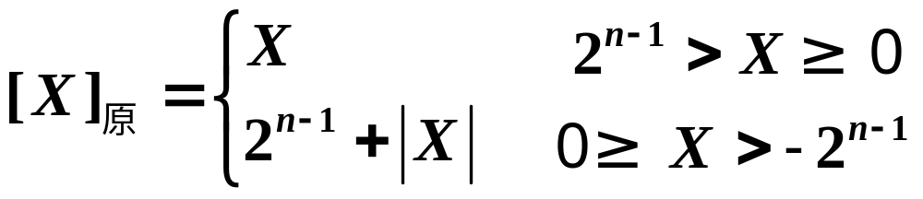
原码[X]_{原}
最高位为符号位，用“0”表示正，用“1”表示负；数值部分照原样写出即可。
优点： 真值和其原码表示之间的对应关
系简单，容易理解；
缺点： 计算机中用原码进行加减运算比
较困难，0的表示不唯一。
正式定义为：

Slide 34
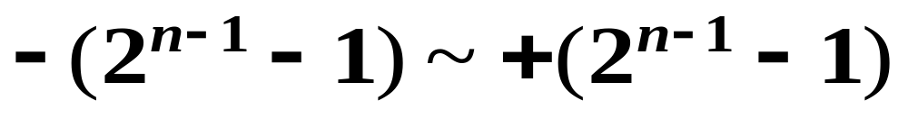
原码的例子
符号
符号位
真值
X=+18=+0010010
原码
[X]_{原}
=0 0010010
X=-18=-0010010
[X]_{原}
=1 0010010
n位原码表示数值的范围是
对应的原码是111…1～ 011…1

Slide 35
8/16位符号数的表示范围
对8位二进制数：
原码： -127 ~ +127
对16位二进制数：
原码： -32767 ~ +32767

Slide 36
数0的原码
8位数0的原码：
+0=0 0000000
-0=1 0000000
即：数0的原码不唯一。

Slide 37
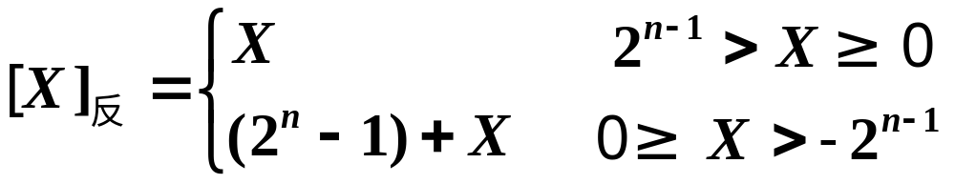
反码[X]_{反}
对一个数X：
若X>0 ，则 [X]_{反}=[X]_{原}
若X<0， 则 [X]_{反}= 对应原码的符号位
不变，数值部分按位求反。
正式定义为：

Slide 38
反码例
X= -52 = - 0110100
[X]_{原}=1 0110100
[X]_{反}=1 1001011

Slide 39

反码的例子
符号
符号位
真值
X=+18=+0010010
反码
[X]_{反}
=0 0010010
X=-18=-0010010
[X]_{反}
=1 1101101
n位反码表示数值的范围是
对应的反码是100…0 ～ 011…1

Slide 40
数0的反码
[+0]_{反}=00000000
[-0]_{反} =11111111
即：数0的反码也不是唯一的。

Slide 41
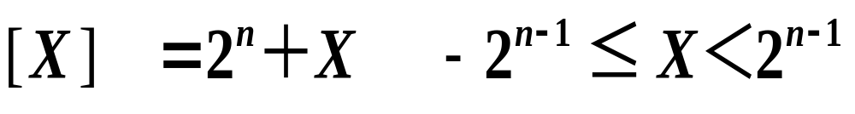
补码[X]_{补}
定义：
若X>0， 则[X]_{补}= [X]_{反}= [X]_{原}
若X<0， 则[X]_{补}= [X]_{反}+1
正式定义为：
补

Slide 42
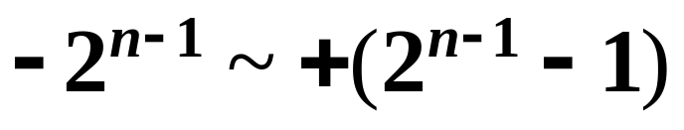
例
X= –52= – 0110100
[X]_{原}=10110100
[X]_{反}=11001011
[X]_{补}= [X]_{反}+1=11001100
n位补码表示数值的范围是
对应的补码是100…0 ～ 011…1

Slide 43
8/16位带符号数的表示范围
对8位二进制数：
补码： -128 ~ +127
对16位二进制数：
补码： -32768 ~ +32767

Slide 44
0的补码
[+0]_{补}= [+0]_{原}=00000000
[- 0]_{补}= [-0]_{反}+1=11111111+1
=1 00000000
[+0]_{补}= [-0]_{补}= 00000000
对8位字长，进位被舍掉

Slide 45
特殊数10000000
该数在原码中定义为：-0
在反码中定义为： -127
在补码中定义为： -128
对无符号数，（10000000）₂=128

Slide 46
8/16位符号数的表示范围
对8位二进制数：
原码： -127 ~ +127
反码： -127 ~ +127
补码： -128 ~ +127
对16位二进制数：
原码： -32767 ~ +32767
反码： -32767 ~ +32767
补码： -32768 ~ +32767

Slide 47
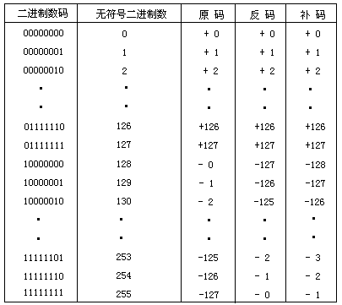
8位二进制数的各种表示方法

Slide 48
有符号二进制数与十进制的转换
对用补码表示的二进制数：
1）求出真值
2）进行转换

Slide 49
例
将一个用补码表示的二进制数转换为十进制数。
[X]_{补}=0 0101110B 真值为：0101110B
正数
所以：X=+46
[X]_{补}=1 1010010B 真值不等于：-1010010B
负数
而是：X= [[X]_{补}]_{补}= [11010010]_{补}
= - 0101110B = - 46

Slide 50
补码的概念是怎么来的？
“模”是指一个系统所能表示的数据个数。按模运算是指运算结果超过模时，模（或模的整数倍）将溢出而只剩下余数。
8位二进制的模为2⁸=256
假设M为模，若数a，b满足a＋b＝M，则称a，b互为补数。
在有模运算中，减去一个数等于加上这个数对模的补数。

Slide 51
1
0
0
1
1
0
0
1
例：(102 – 25)_{补}
=（102）_{补}+（-25）_{补}
=01100110 + 11100111
=01001101
=（77）_{补}
=（77）D
1
1
1
0
0
1
1
0
0
1
1
0
0
1
1
0
＋
1
1
1
0
0
1
1
1
0
1
0
0
1
1
0
1

Slide 52
符号数运算中的溢出问题
进(借)位——
  在加法过程中，符号位向更高位产生进位；
  在减法过程中，符号位向更高位产生借位。
溢出——
  运算结果超出运算器所能表示的范围。
有符号数运算，有溢出表示结果是错误的
无符号数运算，有进(借)位表示结果是错误的

Slide 53
溢出的判断方法
  同号相减或异号相加——不会溢出。
  同号相加或异号相减——可能溢出：
    两种情况：
    同号相加时，结果符号与加数符号相反——溢出；
    异号相减时，结果符号与减数符号相同——溢出。

Slide 54
定点数与浮点数
mov ax,12h
call display
Jmp 1234h

Slide 55
定点数与浮点数
在计算机中，用二进制表示实数的方法有两种：
定点法
浮点法

Slide 56
符号数的机器数表示
1
0
1
0
1
1
0
0
符号位 “0”表示正 、 “1”表示负
定点小数
小数点
S
S
定点整数
小数点
无符号位

Slide 57
数据在计算机中的表示方式
定
点
数
定点小数：
0
1
0
0
0
0
0
0
符号位
隐含小数位（+0.5)
定点整数：
1
0
0
0
0
0
1
1
符号位
隐含小数位（-3)

Slide 58
浮点数
浮点数来源于科学记数法
  例如：+123.5=+0.123×10³
  -0.001235=-0.123×10⁻²
浮点数：用阶码和尾数表示的数，尾数通常为纯小数。
2E×F
数符
阶符
阶E
尾数F
阶码
小数点位置

Slide 59
80x86中使用的IEEE标准浮点数
单精度浮点数（阶码偏移7FH）
双精度浮点数（阶码偏移3FFH）
31 30 23 22 0
数符
阶E(8位)
尾数F(23位)，整数部分默认为1
小数点位置
63 62 52 51 0
数符
阶E(11位)
尾数F(52位) ，整数部分默认为1
小数点位置

Slide 60
例：
将1011.10101用8位阶码、15位尾数的规格化浮点数形式表示。
解：因为1011.10101＝0.101110101×2⁴
所以要求的浮点数为：
0
0
0000100
101 1101 0100 0000
数符
阶符
阶码
尾数（后补0到15位）

Slide 61
例：
用IEEE标准单精度浮点数重做上题。
因为1011.10101＝1.01110101×2³, 阶为7FH+3=82H=10000010B
所以要求的浮点数为：
0
10000010
011 1010 1000 0000 0000 0000

Slide 62
计算机中的编码
mov ax,12h
call display
Jmp 1234h

Slide 63
计算机中的编码
主要内容：
1 BCD码
2 ASCII码
3 汉字编码

Slide 64
计算机中的编码
非数值数据在计算机中必须以二进制形式表示，非数值数据的表示本质上是编码的过程。常用的二种：
BCD码
  用二进制编码的十进制数
ASCII码
  美国标准信息交换代码

Slide 65
BCD码
BCD码(Binary-Coded Decimal) 是用4位二进制编码来表示一个十进制数，代码的每位都是固定有权的，因此称为有权码。把4位代码中为1的各位的权加起来，即得到这个对应的十进制数。

Slide 66
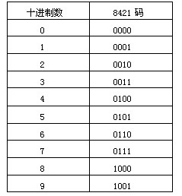
BCD码
8421码
8421码是二进制编码各位的权分别是8、4、2、1，因此叫8421码。下表是十进制数码与8421码的对照表。
要注意，每1位十进制数码对应4位8421码，如十进制数175的8421码是000101110101，写成表达式即为：(175)₁₀=(000101110101)₈₄₂₁

Slide 67
BCD码
用4位二进制数表示一位十进制数。有两种表示法：
压缩BCD码
非压缩BCD码

Slide 68
BCD码
压缩BCD码
  每一位用4位二进制表示， 0000~1001表示0~9，一个字节表示两位十进制数。
  如：92D，转换为BCD码为 10010010B，存储在一个字节，内容为：10010010。

Slide 69
BCD码
非压缩BCD码
  用用一个字节表示一位十进制数，高4位总是0000，低4位的0000~1001表示0~9。
  如：92D，转换为BCD码为 10010010B，存储在两个字节，内容分别为：00001001，00000010。

Slide 70
BCD码与二进制数之间的转换
先转换为十进制数，再转换二进制数；反之同样。
例： (0001 0001 .0010 0101)_{BCD}
= 11 .25
= 1011 .01B

Slide 71
ASCII码
采用7位二进制代码对字符进行编码。
数字0~9的编码是0110000~0111001（ 30H ~ 39H），规律：高3位：011；后4位：二进制代码（BCD码）。
英文字母A~Z的ASCII码从1000001（41H）开始顺序递增；字母a~z的ASCII码从1100001（61H）开始顺序递增，这样的排列对信息检索十分有利。
最高位通常总为0，有时也用作奇偶校验位。

Slide 72
ASCII码的校验
奇校验
加上校验位后编码中“1”的个数为奇数。
例：A的ASCII码是41H（1000001B），
以奇校验传送则为C1H（11000001B）
偶校验
加上校验位后编码中“1”的个数为偶数。
上例若以偶校验传送，则为41H。

Slide 73
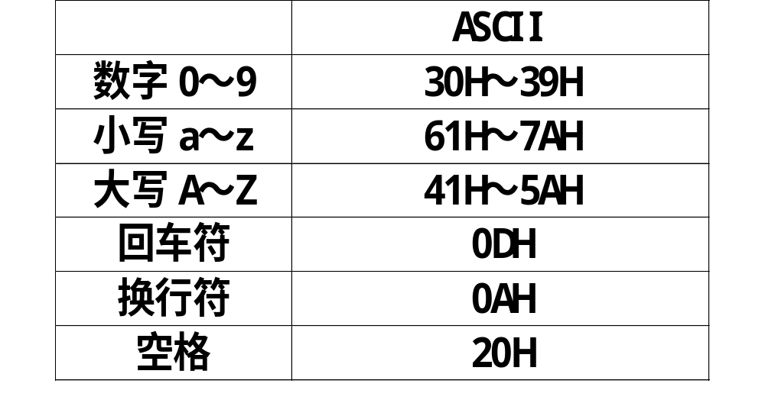
ASCII码
用8位二进制数表示时，最高位总为0，因此最高位（D₇位）可作为奇偶校验位。
熟悉16进制数0-F的ASCII码：
  30H-39H，
  41H-46H

Slide 74
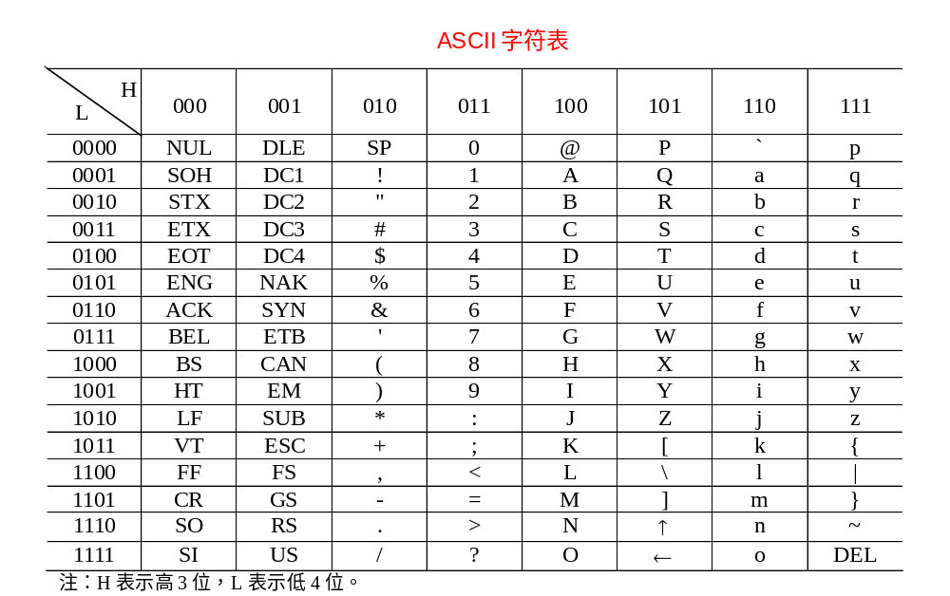
ASCII码—美国标准信息交换代码

Slide 75
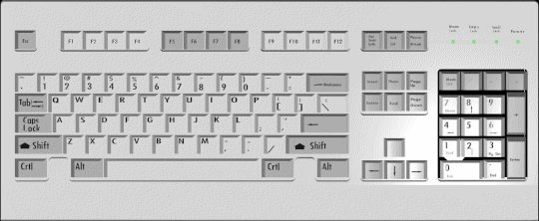
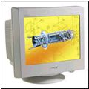
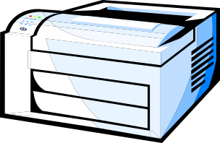
汉字编码
输入码
键盘管理
内码
汉字处理
显示模块
汉字库
字型码
打印模块

Slide 76

汉字输入码
汉字输入编码可归纳为四类：
  数字编码。如区位码。
  字音编码。以汉字拼音为基础的编码，如全拼、双拼
  字形编码。五笔字型输入法
  音形编码。

Slide 77
汉字国标码与区位码
1981年我国颁布了《中华人民共和国国家标准信息交换汉字编码》，简称GB2312-80。
包含了6763个汉字和682个图形字符的编码。
汉字分为两级：
  第一级3755个，按汉语拼音字母顺序排列，同音字以笔划顺序为序。
  第二级3008个，按部首顺序排列。

Slide 78
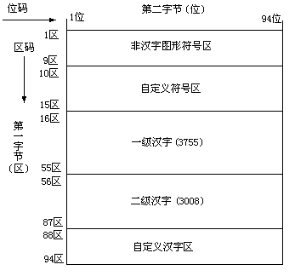
GB2312-80
国标码用两个字节的16进制数表示，例如“文”的国标码是“4E44H”，“中华人民共和国”的国标码分别是“5650H、3B2AH、484BH、4371H、3932H、3A4DH、397AH”。

Slide 79
汉字机内码 （实质：汉字的地址）
汉字机内码：在计算机系统内部用来表示汉字的编码。 ASCII码是一种西文机内码
在设计汉字机内码时，应遵循如下原则：
⑴ 汉字机内码的编码不能有二义性，否则和其他编码分不清，例如要能和ASCII码严格区分。
⑵ 代码的长度尽可能短，所能表示的汉字要尽可能多。
⑶ 应与国标码有相应的对应关系，以便于对汉字库的处理和对汉字的查找。

Slide 80
汉字机内码与国标码的关系
汉字机内码高位字节＝国标码高位字节＋80H
汉字机内码低位字节＝国标码低位字节＋80H
例如：“文”的国标码是“4E44H”，要求它的机内码，只要把“文”字国标码两个字节的16进制数4EH和44H分别加80H，即成该汉字的机内码。
4EH+80H=CEH
44H+80H=C4H

Slide 81
汉字的输出
在计算机内部，只对汉字机内码进行处理，不涉及汉字本身的字形。
若要输出汉字处理的结果，则必须把汉字内码还原成汉字字形。一个字符集的所有字符的形状描述信息集合在一起称为该字符集的字形信息库，简称字库。不同的字体（如宋、仿、楷、黑等）有不同的字库。
每输出一个汉字，都必须根据内码到字库中找出该汉字的字形描述信息，再送去显示或打印。

Slide 82
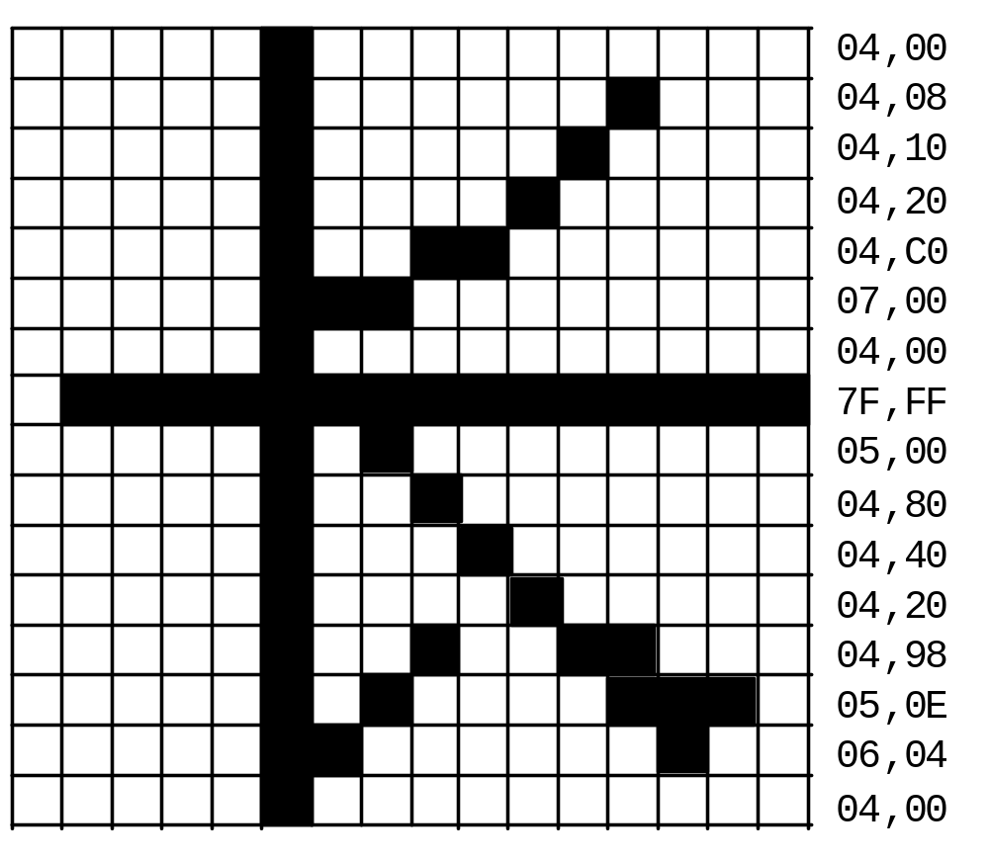
描述字型的方法
汉字字型编码是用来描述汉字字形的代码，它是汉字的输出形式。汉字库有点阵字库、TrueType字库、矢量字库等类型

Slide 83
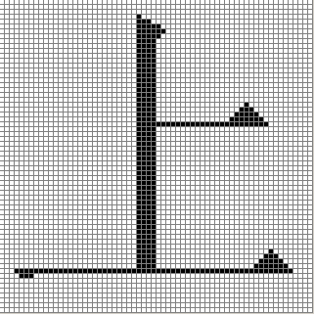
点阵字库
横向点数
纵向点数

Slide 84
汉字字形码占用的存储空间：
点阵数 | 存储字节数
16×16 | 32
24×24 | 72
32×32 | 128
48×48 | 288
例： 一个24 ╳ 24的汉字： 24 ╱ 8 ╳ 24 = 72 字节
一个32 ╳ 32的汉字： 32 ╱ 8 ╳ 32 = 128 字节
两个48 ╳ 48的汉字： 48 ╱ 8 ╳ 48 ╳ 2= 576 字节

Slide 85
汉字字符集
目前，在我国使用的计算机汉字操作平台中有三种汉字字符集。
⑴ 国标码字符集GB2312-80：我国政府于1981年公布的《信息交换用汉字编码字符集 基本集》，在该字符集中收录了6763个常用汉字和各种符号682个，合计7445个。
⑵ GBK汉字集：即汉字内码扩充规范,”大字符集”。在此汉字集中一共收录了20900个汉字，它包容了GB2312-80的6763个常用汉字，台湾BIG5码的13000多个汉字。此扩充规范发布后，美国的Microsoft公司率先将GBK规范装入Windows95中。在Windows95简体中文版中，又增加了101个补充字，一共有21001个字。

Slide 86
汉字字符集
⑶ 国标码GB18030字符集：即GB18030-2000 《信息技术 信息交换用汉字编码字符集 基本集的扩充》新标准。该字符集共收录了27000多个汉字，总编码空间超过150万个码位，是真正的大汉字集。它在体系结构上延续了GB2311-1990《信息处理 七位和八位编码字符集 代码扩充技术》编码体系，采用单/双/四字节混合编码，该标准还收录了藏文、蒙文、维吾尔等主要的少数民族文字，以及世界上几乎所有的语言文字，为中文信息在Internet上的传输与交换提供了保障。

Slide 87
结束语
掌握：
掌握原码、反码、和补码的定义、求法，掌握补码运算的特点和基本法则，会用补码加、减法
熟练掌握有符号数的表示方法，了解定点数、浮点数的表示方法。
理解溢出的概念，掌握溢出的判别方法；掌握BCD码的表示方法；掌握字符的表示方法—ASCII码；了解汉字编码

Slide 88
复习题：
1采用8位二进制数，整数补码所能表示的范围为 ，-1的补码是 。
2补码为11110111B，它所表示的真值为 D。
3将二进制数1011011.1转换为十六进制数为 。
4将二进制数101101.101转换为十进制数为 。

Slide 89
复习题：
5将十进制数199转换为二进制数为 。
6BCD码表示的数逢 进一，ASCII码用来表示数时，是一种 (压缩或非压缩)的BCD码。
7十进制数36.875转换成二进制是 。
8补码10110110代表的十进制负数是 。

Slide 90
复习题：
9已知X的补码是11101011，Y的补码是01001010，则X-Y的补码是 。
10 X、Y的字长均为12位，已知[X]反＝A3CH，原码为 H，[Y]反＝03CH，则X-Y的补码为 H。
11带符号数在机器中以 码表示，-78表示为 。

Slide 91
复习题题解：
1采用8位二进制数，整数补码所能表示的范围为-128--127，-1的补码是 0FFH
2一有符号数的补码为11110111B，它所表示的真值为 -9 D。
3将二进制数1011011.1转换为十六进制数为 5B.8H 。
4将二进制数101101.101转换为十进制数为 45.625D。

Slide 92
复习题题解：
5将十进制数199转换为二进制数为11000111B。
6BCD码表示的数逢 十 进一，ASCII码用来表示数时，是一种 非压缩的BCD码 (压缩或非压缩)的BCD码。
7十进制数36.875转换成二进制是100100.111B 。
8补码10110110代表的十进制负数是-74D

Slide 93
复习题题解：
9已知X的补码是11101011，Y的补码是01001010，则X-Y的补码是10100001B
10、X,Y的字长均为12位，已知[X]反＝A3CH，原码为 0DC3 H，[Y]反＝03CH，则X-Y的补码为 0A01 H。
11带符号数在机器中以 补 码表示，-78表示为 FFB2H 。

